Slide 1



TRUNG THU CỦA THỎ NGỌC

Slide 2



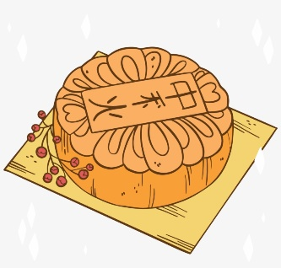


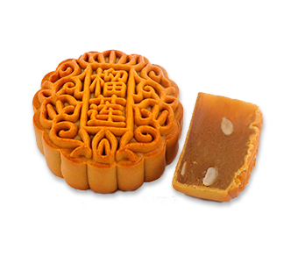
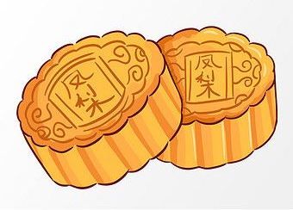


Slide 3




CÂU HỎI:
9 + 8 = ?
15
17
18
16

Slide 4
CÂU HỎI:
19 – 8 = ?
13
12
10
11

Slide 5
CÂU HỎI:
9 + 4 = ?
15
13
14
12

Slide 6
CÂU HỎI:
9 + 9 = ?
20
18
16
17

Slide 7
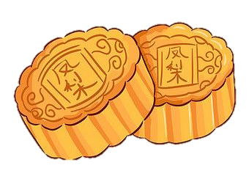
CÂU HỎI:
6 + 8 = ?
15
12
14
13

Slide 8
CHỦ ĐỀ 2
PHÉP CỘNG, PHÉP TRỪ TRONG PHẠM VI 20
BÀI 11: PHÉP TRỪ (QUA 10)
TRONG PHẠM VI 20

Slide 9
TIẾT 1

Slide 11
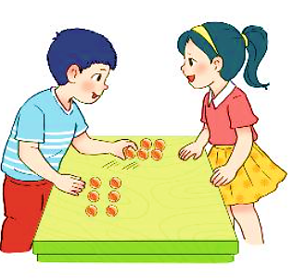

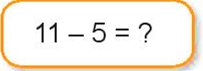
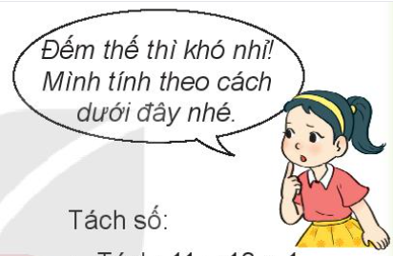
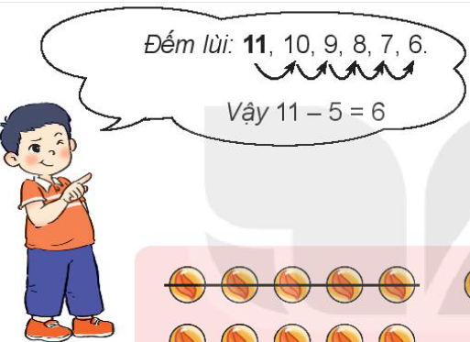


Việt có 11 viên bi, Việt cho Mai 5 viên bi. Hỏi Việt còn lại mấy viên bi?
Tách số:
Tách: 11 = 10 + 1
10 – 5 = 5
5 + 1 = 6
Việt còn lại 6 viên bi.

Slide 13

1
Tính 11 – 6
Tách: 11 = 10 + 1
10 – 6 = 4
4 + 1 =
b) Tính 13 – 5
Tách: 13 = 10 + 3
10 – =
+ 3 =
?
5
5
?
?
5
?
?
8
5
11 – 6 =
13 – 5 =
?
8
5
?

Slide 14

2
Tính nhẩm
11 – 2 =
11 – 3 =
11 – 4 =
7
11 – 5 =
?
?
9
8
?
?
6
11 – 6=
11 – 7 =
11 – 8 =
11 – 9 =
4
?
2
5
?
3
?
?

Slide 16
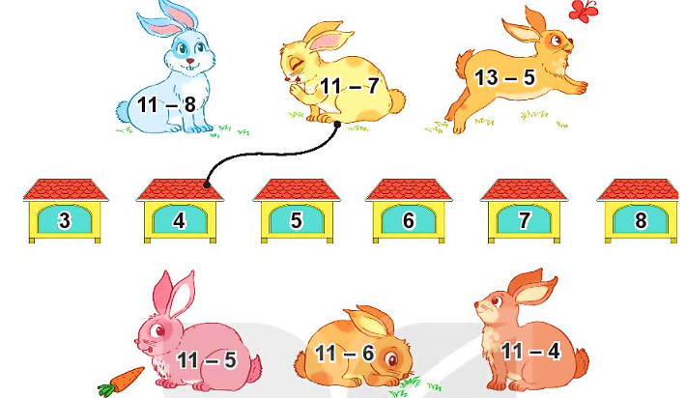
3
Tìm chuồng cho mỗi chú thỏ.

